Slide 1
Fièvre boutonneuse méditerranéenne
FBM
DR CHARAOUI

Slide 2
INTRODUCTION
RICKETTSIOSE
RICKETTSIA CONORII

Slide 3
EPIDEMIOLOGIE
AGENT CAUSAL
RICKETTSIA CONORII
PETITE BACTERIE INTRACELLULAIRE STRICTE GRAM NEGATIF
RESERVOIR ET VECTEUR
TIQUE BRUNE DU CHIEN
RHIPICEPHALUS SANGUINEUS

Slide 4
MODALITES EPIDEMIO
ENTOURAGE IMMEDIAT DES HUMAINS
POURTOUR MEDITERRANEEN
ENDEMO_EPIDEMIQUE
MALADIE SAISONNIERE MAI _OCTOBRE

Slide 5
PATHOGENIE
DUREE D’ATTACHEMENT 20 HEURES MIN
Les Rickettsies se multiplient à leur point d’inoculation pour donner une escarre.
tropisme pour les cellules endothéliales des petits vaisseaux sanguins
vascularite, inflammation péri-vasculaire et thrombose.
purpura ET atteintes viscérales ,

Slide 6
CLINIQUE
INCUBATION: UNE SEMAINE
DEBUT: BRUTAL
FIEVRE;CEPHALEES;ASTHENIE
ALGIES DIFFUSES

Slide 7
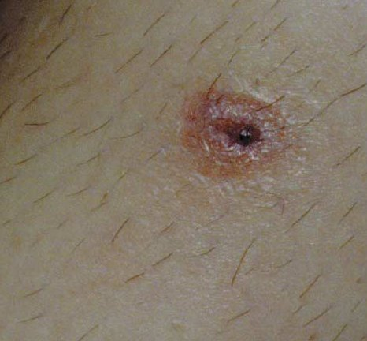
RECHERCHER LA TACHE NOIRE

Slide 8
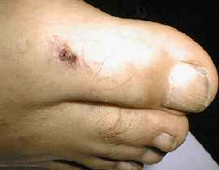
RECHERCHER LA TACHE NOIRE

Slide 9
CLINIQUE
PHASE D ETAT : TRIADE 3-5 jours
FIEVRE+TACHE NOIRE+ERUPTION
SIGNES GENERAUX
FIEVRE;ASTHENIE;HYPOTENSION
AMAIGRISSEMENT +++
SIGNES CUTANES
ERUPTION MACULO_PAPULEUSE
PARFOIS EN RELIEF BOUTONNEUSE
GENERALISEE
NODULAIRE VOIRE BIGARREE
PURPURA → GRAVITE

Slide 10
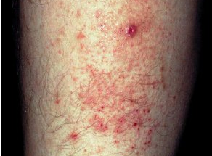
ERUPTION FBM

Slide 11
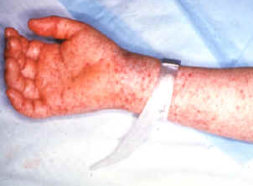
ERUPTION FBM

Slide 12
CLINIQUE
SIGNES EXTRA CUTANES
COMPLICATIONS→FORMES MALIGNES →TERRAIN
INSUFFISANCE RENALE
HEMORRAGIES DIGESTIVES
HPSPM
MENINGITE ;ENCEPHALITE
MYOCARDITE
PNEUMOPATHIE ATYPIQUE

Slide 13
EVOLUTION
SOUS TRAITEMENT PRECOCE
GUERISON SANS SEQUELLES EN 8-10J
COMPLICATIONS
→RETARD AU DG ET AU TRAITEMENT
→TERRAIN IMMUNO-DEPRIME
→ SUJET AGE

Slide 14
DIAGNOSTIC
ELEMENTS D’ORIENTATION
FIEVRE ERUPTIVE ESTIVALE
ZONE D’ENDEMIE
LA TACHE NOIRE
BIOLOGIE: HYPERLEUCOCYTOSE PNN
VS++
TGO; TGP ET LDH ↑

Slide 15
DIAGNOSTIC
ELEMENTS DE CERTITUDE
SEROLOGIE: IFI ++
2 PVTS A 10 JOURS D’INTERVALLE
TEST POSITIF SI:
SEROCONVERSION
IgM +
$↑$ SIGNIFICATIVE X4 TITRE AC
LE DG DIRECT →CENTRES SPECIALISES

Slide 16
TRAITEMENT
ADULTE : DOXYCYCLINE 200 MG/JOUR
DUREE 5-7 JOURS MAX DE 10 JOURS
SI ALLERGIE FLUOROQUINOLONE 5 JS
ENFANT ET FEMME ENCEINTE :
JOSAMYCINE 50MG/KG/J 8 JOURS

Slide 17
PROPYHYLAXIE
EVITER LES PIQURES DE TIQUES
RETIRER LA TIQUE RAPIDEMENT SI PIQURE
PAS DE VACCIN

